Slide 1
WORKSHOP Iniciativas Ágeis - IT Core

Slide 2
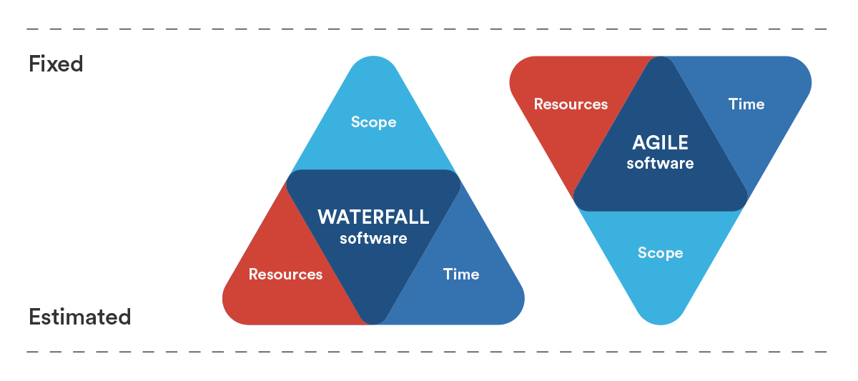




Conceituando:
Os métodos cascata e ágil são indicados para diferentes tipos de projetoS: visão orientada a projeto X visão orientada a produto
Cascata: escopo fixo. investimos o tempo e recursos que forem necessários até que ele seja completo.
Ágil: equipe fixa trabalhando em ciclos de duração fixa, escopo definido em cada ciclo.
Cascata: equipes especializadas agrupadas por projeto e tramitando a demanda através de etapas definidas.
Ágil: equipes multidisciplinares e auto gerenciadas atuando ponta a ponta agrupadas por produto.

Slide 3
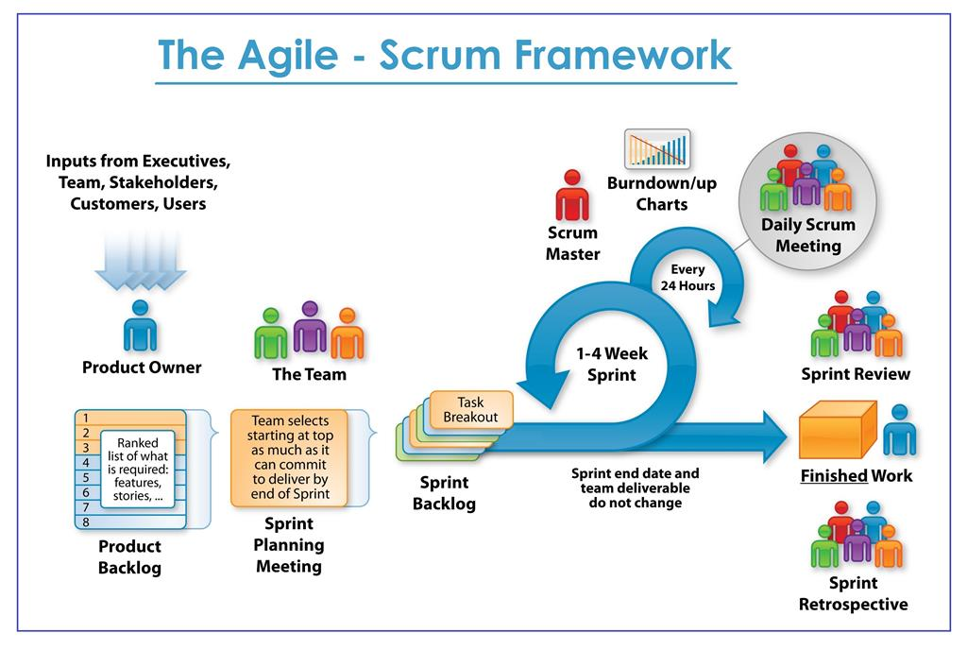

Como funciona o Scrum:
Scrum em 9 minutos
Maiores informações sobre SCRUM na OI – IT CORE consulte a
WIKI PROGRAMA BIMODAL
REFINAMENTO BACKLOG PRÓXIMA SPRINT

Slide 4

IT CORE: Cenários DE INICIATIVAS ÁGEIS
CENÁRIO 1:
SISTEMA AUTOCONTIDO, 1 SQUAD, BACKLOG ÚNICO E PRIORIZADO, DESENVOLVE, TESTA E IMPLANTA DE FORMA AUTÔNOMA.
Backlog
Priorizado
Feature 1
Feature 2
F3
F4
F5
F6
F7
F8
F9
F10
...
(Product
Owner)
User Storie 1
User Storie 2
...
DEV
DEV
DEV
DEV
(Scrum
Master)
ATENDE ?
NOVA OI ATENDE
INICIATIVA:
FRAMEWORK SCRUM

Slide 5
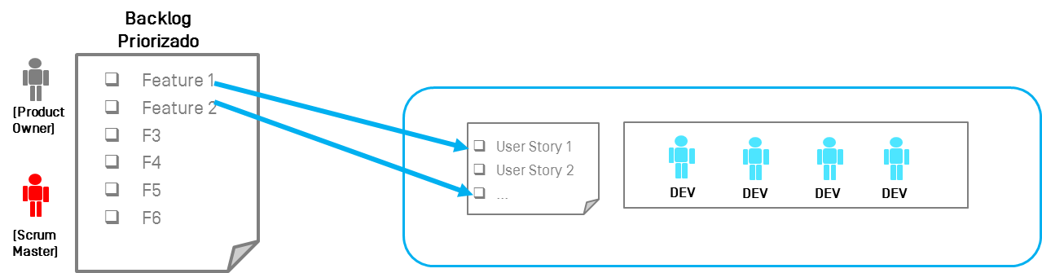
IT CORE: Cenários DE INICIATIVAS ÁGEIS
CENÁRIO 2:
SISTEMA AUTOCONTIDO, 2 OU MAIS SQUADS. CADA SQUAD POSSUI BACKLOG ÚNICO E PRIORIZADO, PO E SM DISTINTO. DESENVOLVEM, TESTAM E IMPLANTAM DE FORMA AUTONOMA.
ATENDE ?
PROJETO NBA
INICIATIVA
FRAMEWORK SCRUM

Slide 6
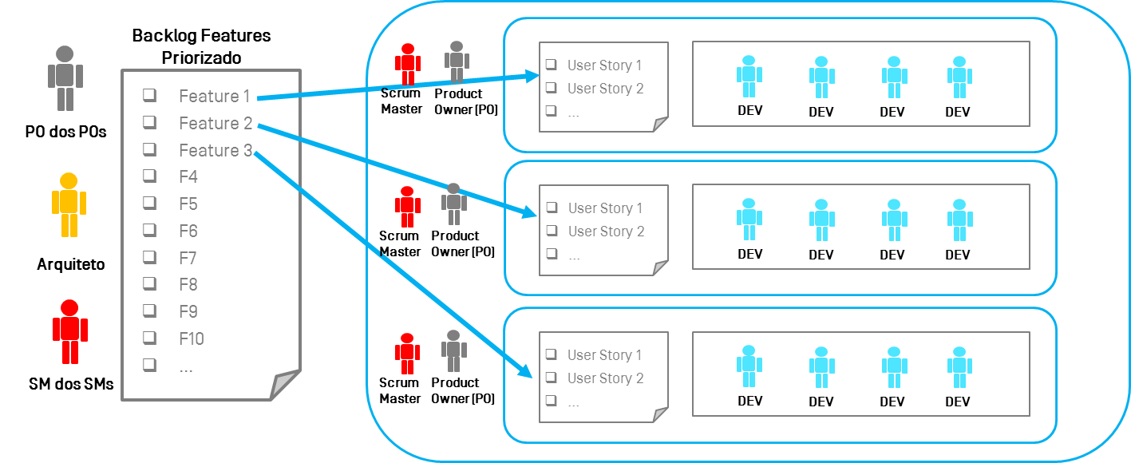
IT CORE: Cenários DE INICIATIVAS ÁGEIS
CENÁRIO 3:
DESENVOLVIMENTO DE PRODUTO, COM 2 OU MAIS SQUADS. O BACKLOG PRIORIZADO É ÚNICO. CADA SQUAD TEM SEU BACKLOG DE US, PO E SM. DESENVOLVEM, TESTAM E IMPLANTAM DE FORMA SINCRONIZADA E EXISTE DEPENDÊNCIAS ENTRE FEATURES E US.
ATENDE ?
x
TRIBO DE SERVIÇOS,
TRIBO OI 360º
IINICIATIVAS
FRAMEWORK SCRUM

Slide 7

IT CORE: Cenário 3 - PERGUNTAS
ATENDE ?
x
PARA O CENÁRIO 3 PRECISAMOS RESPONDER:
FRAMEWORK SCRUM
Como o Backlog Único é incrementado?
Quem acompanha/facilita as Squads?
E a Solução de arquitetura do produto/serviços e seus incrementos?
Quem é o dono do Backlog Único (Features)?
Como sincronizar as entregas das Squads?
Quem é responsável por trazer novas necessidades ?

Slide 8
IT CORE: Cenário 3 – BUSCANDO RESPOSTAS
Quem é responsável por trazer novas necessidades ?
Os PO´s de outras Squads, GP´s de demandas de legados e o dono do produto
Quem é o dono do Backlog Único (Features)?
O dono do produto, ele é o PO dos PO´s
Como o Backlog Único é incrementado?
Em uma reunião, os responsáveis apresentam as novas necessidades para o dono do produto, que incrementa o Backlog
Devemos ter um SM dos SM´s
Quem acompanha/facilita as Squads?
E a Solução de arquitetura do produto/serviços e seus incrementos?
Devemos ter um arquiteto no caso de produto e podemos ter vários arquitetos envolvidos no caso de serviços.
Como sincronizar as entregas das Squads?
As Squads precisam se reunir para alinhar as entregas e identificar dependências entre features

Slide 9
IT CORE: Cenário 3 – respondendo!
Os PO´s de outras Squads, GP´s de demandas de legados e o dono do produto
O dono do produto, ele é o PO dos PO´s
Em uma reunião, os responsáveis apresentam as novas necessidades para o dono do produto, que incrementa o Backlog
Chamamos essa organização de TRIBO
As Squads precisam se reunir para alinhar as entregas e identificar dependências entre features
Devemos ter um SM dos SM´s
Devemos ter um arquiteto no caso de produto e podemos ter vários arquitetos envolvidos no caso de serviços.

Slide 10





CONCEITos para o setup de uma tribo
A Tribo trabalha com o conceito de Program Increment (PI), que pode ser considerada a Sprint da Tribo.
A princípio, definimos uma PI como o período de 3 a 5 Sprints das Squads, realizadas em paralelo.
Product Manager
(PO dos POs)
System Architect
(Arquiteto da Tribo)
Release Train Engineer
(Scrum dos Scrums)
TRIBO (TIME DE TIMES)
PI
Sprints
das Squads
(2 semanas cada)

Slide 11


CERIMÔNIAS DA TRIBO
Cerimônia da Tribo
Cerimônia da Squad
SP5
SP4
PI PLANNING PI 2
PI PLANNING PI 1
SP3
EXECUÇÃO SPRINT
SPRINT PLANNING
SPRINT REVIEW
SPRINT RETROSPECTIVE
SYSTEM DEMO
INSPECT AND ADAPT WORKSHOP
SP2
SP1
5X
PI 1 ( 6 a 10 semanas)
PI 2
REUNIÕES DE ACIONAMENTO (Quinzenais)
REUNIÕES DE REFINAMENTO (Semanais)
....
WIKI PROGRAMA BIMODAL

Slide 12

Atividades pré PI planning
Pré PI Planning
PI Planning
Pós PI Planning
Reuniões de Acionamento (ocorre de 15 em 15 dias)
PO´s de outras Squads e GP´s de demandas de legados: Trazem novas demandas para o backlog da Tribo, tais como: Necessidades de sincronismo com DSOL, TI do legado e com as outras tribos.
PM - Faz o refinamento funcional do backlog e priorização
POs das Squads da Tribo: Entendimento das demandas que estão entrando no backlog
Time: Faz levantamento de informações para tratar o backlog, tais como: DAS, Datas estimadas de construção, TI e Implantação.

Slide 13
Atividades da PI planning
Pré PI Planning
PI Planning
Pós PI Planning
Reunião para planejamento da próxima PI, com a seguinte agenda básica:
PM: Apresenta as demandas captadas nas Reuniões de Acionamento.
Qualidade apresenta:
Casamento das datas da PI com a Próxima Release;
Janelas de Migração de Ambientes durante a próxima PI;
Datas de Geração de Massas
Produtos do PI Planning:
Planejamento consolidado da Tribo para as próximas 10 semanas;
Planejamento das dependências com Modo 1 , Tribo de serviços e esteira de Release;
Candidatura das Features da PI de acordo com Cronograma de Release;
Votação
e
ajuste
Planejamento e apresentação
Stakeholders/
Negócio
P. M.
R. T. E.
Qualidade
Squads
Qualidade
Modo 1
Todos
S. A
.
Apresentação
Visão/Features
Arquitetura
Processos
Qualidade
Retrospectiva

Slide 14


Atividades durante o PI (5 sprints)
Pré PI Planning
PI Planning
Pós PI Planning
SQUADs : Execução de 3 a 5 sprints (2 semanas). Atividades:
Desenvolve histórias
Sobe código para ambientes de Teste
Teste modo 2 puro
Testes Integrados(Modo1 e Serviços)
Gera massas Teste Integrado
Acompanha Teste Integrado
Acompanha Migração de Código para HML
Encaminha defeitos para Squad
Corrige Defeitos e Reporta no ALM
Tribo: Reunião Sync (semanal): Reunião que o RTE faz com os SM e POs das Squads para acompanhamento do Planejamento da PI;
Gestor Funcional: Nas Squads que possuem autonomia, atua em conjunto com o PO, nas Sprints Planning, para incluir demandas internas.

Slide 15
INICIATIVAS ÁGEIS EM ANDAMENTO – squad NOVA OI ATENDE
User Storie 1
User Storie 2
...
PO
Wendia Silva
SM
Marcos da Costa
DEV
DEV
DEV
DEV

Slide 16
INICIATIVAS ÁGEIS EM ANDAMENTO – PROJETO NBA
EVOLUÇÃO NBA
User Storie 1
User Storie 2
...
PO
Monique Tamiozo
SM
Wagner Pires A ACC
DEV
DEV
DEV
DEV
AUTOMAÇÃO NBA
User Storie 1
User Storie 2
..
PO
Cristiano Batista
SM
Gustavo CarneiroA ACC
DEV
DEV
DEV
DEV
KANBAN

Slide 17
INICIATIVAS ÁGEIS EM ANDAMENTO – TRIBO DE SERVIÇOS
SQUAD SOA
Backlog
Priorizado
User Storie 1
User Storie 2
...
Feature 1
Feature 2
F3
F4
F5
F6
F7
F8
F9
F10
...
DEV
DEV
DEV
DEV
(Product
Owner)
(Scrum
Master)
PO
[David Sodré]
SM
[Reinaldo Soares]
PM
(Gustavo Cota}
SQUAD API
User Storie 1
User Storie 2
...
(Product
Owner)
(Scrum
Master)
Arquiteto
(Por demandas)
DEV
DEV
DEV
DEV
PO
[Alexandre Urtado]
SM
[Vinicius Souza]
RTE
(Edja Mattar)

Slide 18
INICIATIVAS ÁGEIS EM ANDAMENTO – EXPOSIÇÃO DE SERVIÇOS DO SIEBEL E ROBOTICS
SQUAD EXPOSIÇÃO SIEBEL
Backlog
Priorizado
User Storie 1
User Storie 2
...
Feature 1
Feature 2
F3
F4
F5
F6
F7
F8
F9
F10
...
DEV
DEV
DEV
DEV
(Product
Owner)
(Scrum
Master)
PO
[Guilherme Dias]
SM
[Fabiana Alves]
SQUAD ROBOTICS
User Storie 1
User Storie 2
...
(Product
Owner)
(Scrum
Master)
Arquiteto
(Por demandas)
DEV
DEV
DEV
DEV
PO
[Guilherme Dias]
SM
[Fabiana Alves]

Slide 19
INICIATIVAS ÁGEIS EM ANDAMENTO – TRIBO do OI 360º
PMO (Edja Mattar)
Backlog Features
Priorizado
Backlog US
Priorizado
Feature 1
Feature 2
F3
F4
F5
F6
F7
F8
F9
F10
...
US1
US2
...
PRÉ-VENDA
SM
(Raphael Ribeiro)
PO
(Perla Mendes)
Oi 360
Robotics
US3
US4
...
VENDA
SM
(Allan Oliveira)
PO
(Vitor Gomes)
Oi 360
Robotics
US5
US6
...
UX
SM
(Leandro Paiva)
PO
(Por Canal)
UX
US7
US8
...
QA
SM
(Adriana Duarte)
PO
(Rosana)
QA
Squads Pré-venda e Venda
Squad QA
US1
US2
...
US: Validação Estratégia Testes Fx
US: Validação Plano de Testes Fx
US: Validação Execução TI Fx
US: Suporte Teste Fx
US7
US8
...
US: Planejamento Fx
US: Geração da Massa Fx
US : Execução Fx
+ NBA
+ Upgrade Pega
RTE = Release Train Engineer UX = Experiência do Usuário PO = Product Owner PM = Product Manager SM = Scrum Master Features = Macro Requisitos User Stories = Regras

Slide 21
Estruturas de Squads que temos atualmente
NOVA INTERATIVA - 1 SQUAD, SISTEMA AUTOCONTIDO (DESENVOLVE,TESTA E IMPLANTA COM INDEPENDÊNCIA
NBA - 2 SQUAD, POSSUEM BACLOGS DISTINTOS, SISTEMA AUTOCONTIDO (DESENVOLVE,TESTA E IMPLANTA
COM INDEPENDÊNCIA
NOVO FRONT END – 3 SQUADS – UM ÚNICO BACKLOG DE INICIATIVAS E FEATURES, COM USER STORIES
DEFINIDAS PARA CADA TIME.
Perguntas que o SCRUM não responde nesse contexto:
Como planejar e sincronizar as entregas dos times?
Como planejar as dependências de US?
Quem é o dono do Backlog?
Quem acompanha/facilita os times
A Solução de arquitetura para os times como um todo?
ATENDE???
FRAMEWORK SCRUM

Slide 22

Planejamento de PI (Exemplo)
Janelas de Migração
HML / PRD
DSOL
de Programa Bimodal
Planejamento do Trabalho Sincronizado entre as Squads
PI 1 (Atendimento e Automação de Conta)
SPRINT 1
SPRINT 2
SPRINT 3
SPRINT 4
SPRINT 5
F1
F1
F5
F6
F8
Preparação Próixma PI
API
F3
TI PRJ X
TI PRJ Y
TI PRJ Y
TI PRJ Z
TI PRJ X
TI PRJ X
SOA
F2
F3
F3
F7
F5
F8
LISA
F4
F2
F5
F3
F7

